Slide 1
營業秘密與競業禁止
林威伯律師

Slide 2
大綱
營業秘密
競業禁止

Slide 3
營業秘密法介紹及實例
營業秘密是什麼?
為何重要?

Slide 4
營業秘密法介紹及實例
知識經濟為企業財產
如何妥善保留企業之無形資產
即為本次介紹之營業秘密法主旨

Slide 5
營業秘密法介紹及實例
營業秘密之法律要件?
營業秘密法第二條：客體上之方法、技術、製程、配方、設計或其它可用於生產、銷售或經營之資訊
經典案例:可口可樂之神秘配方?

Slide 6
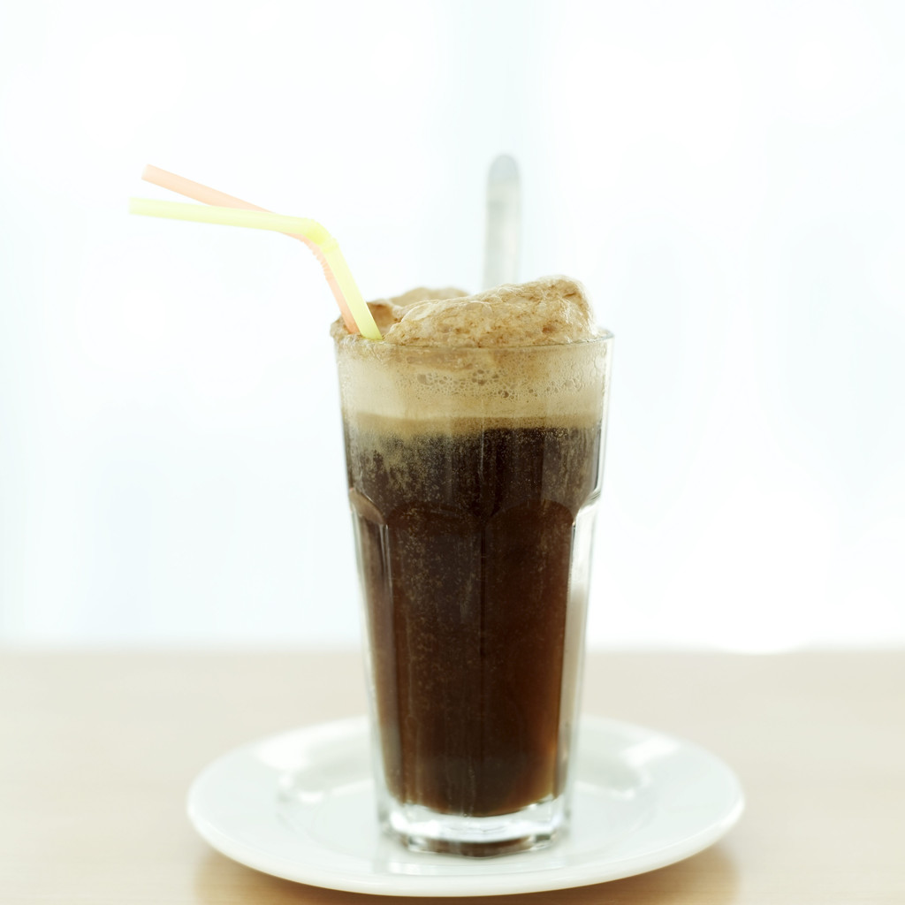
營業秘密法介紹及實例
案例:可口可樂秘密配方
可口可樂將退出台灣市場?
食藥署：在台生產配方就得揭露
(最後不了了之，食藥署上完
新聞後並無後續作為)
配方是否等同原料?
https://tinyurl.com/y2ntzmoj

Slide 7
記者陳鈞凱／台北報導
台灣人可能喝不到可口可樂？國內食安事件連環爆之後，新上路的食品衛生管理法要求食品必須公布所有添加物，為保住全球機密百年配方，可口可樂傳出反彈，揚言退出台灣。衛福部食品藥物管理署今（15）天強調，一切依法行政，除非可口可樂不在台灣設廠生產，否則可樂裡頭加了什麼添加物，仍得一一揭露。
經建會今天透露，衛福部日前公告食管法施行細則，要求食品必須標示香料所有成分，引發一直把配方鎖在保險箱裡的可口可樂公司反彈，甚至揚言要退出台灣市場。
食藥署食品組組長蔡淑貞表示，去年12月7日的確跟經建會協調過相關問題，在考量國際接軌，且其他各國均無類似要求之下，決定援引食管法第23條「食品因容器或外包裝面積、材質或其他之特殊因素，依前條規定標示顯有困難者，中央主管機關得公告免一部之標示，或以其他方式標示」，在12月27日進一步公告食品內香料標示規定，同意食品成品可簡化標示「香料」或「天然香料」即可。
但簡化標示僅限於食品成品，蔡淑貞說，若可口可樂在台灣生產，勢必得從國外母公司進口香料，依現有法規，進口的香料屬於「食品添加物」是原料，報關時仍須揭露內含成分，否則就不准進口。
換句話說，除非可口可樂成品未來全部直接自國外進口台灣，否則若想在台灣生產製造，其視為全球機密的百年配方，就得乖乖攤在陽光下。
引發外商反彈的，還有日前衛福部提案修法要求食品成品都需要標示製造商，首當其衝的就是從不公布自有品牌kirkland製造商的Costco，但相關修正草案目前還躺在立法院，下會期才會見分曉。

Slide 8
成分≠配方 食管法未揭營業秘密
【聯合報╱章忠信／大葉大學智財權碩士學位學程主任（台北市）】
2014.01.28 02:44 am
立法院為處理地政士法之覆議及食品衛生管理法之修正，將於本周召開臨時會，部分意見認為，食品衛生管理法修正草案將侵害業者營業秘密，這恐是言過其實之誤解，將延誤保障民眾食品安全之立法。
要求業者應於食品容器或外包裝，以中文及通用符號，明顯標示「食品添加物名稱」及「製造廠商與國內負責廠商名稱、電話號碼及地址」，並不是本次食品衛生管理法修正草案才新增，去年六月十九日修正公布之該法第二十二條第一項第四款及第五款就已分別明定。如果這項保障消費者的規範會違反世界貿易組織相關規定，早就引發國際貿易爭執，進入爭端解決程序，不會迄今仍風平浪靜。更何況，為使業者足以修改包裝以因應新制，現行法已讓標示「製造廠商與國內負責廠商名稱」之規定，延後自公布後一年施行，如今業者卻只是想翻案刪除現行規定，抗拒責任明確歸屬。
至於業者提出添加劑複方登錄將使商業機密公開之質疑，更屬無稽之理由。食安法草案僅要求基於保障消費者食安而須就「食品添加物」進行查驗、登錄及公開，而「食品添加物」在草案之定義為「為食品著色、調味、防腐、漂白、乳化、增加香味、安定品質、促進發酵、增加稠度、強化營養、防止氧化或其他必要目的，加入、接觸於食品之單方或複方物質。」這是屬於「成分」，而非「配方」。
「成分」與「配方」是不同的兩件事，以可口可樂而言，其「成分」包括碳酸、磷酸、糖漿、香料及咖啡因等，這些「成分」透過對市售食品飲料進行現代儀器分析，其取得原本就無困難，自然不符合營業秘密法所定「非一般涉及該類資訊之人所知者」之條件，根本不是營業秘密。至於「配方」如何，包括「成分」之比例、調製程序等營業秘密，並不在標示及檢驗登錄之列，仍處於保密狀態下未被公開。食管法草案要求查驗及公開以儀器可檢驗得知之「成分」，而「配方」仍在保密狀態，何來侵害營業秘密？
全文網址: 成分≠配方 食管法未揭營業秘密 | 民意論壇 | 意見評論 | 聯合新聞網 http://udn.com/NEWS/OPINION/X1/8454731.shtml#ixzz2tFwNGDUo
Power By udn.com

Slide 9
營業秘密法介紹及實例
營業秘密之法律要件?
營業秘密法第二條，符合以下保謢要件：
一、非一般涉及該類資訊之人所知者。
二、因其秘密性而具有實際或潛在之經濟價值者。
三、所有人已採取合理之保密措施者。

Slide 10
營業秘密法介紹及實例
實務上如何認定營業秘密?
一、秘密性
二、經濟價值
三、具有保密措施

Slide 11
營業秘密法介紹及實例
實務上如何認定營業秘密?
試想以下項目是否受營業秘密法保護:
產品配方?
女星與富商秘密約會?
已登記於公會雜誌之客戶名單?

Slide 12
營業秘密法介紹及實例
實務上如何認定營業秘密?
注意第三點:保密措施
例一:已公開之配方?
例二:公司散播之DM?
例三:加註「機密」之文件

Slide 13

營業秘密法介紹及實例
所有人已採取合理之保密措施者，方可主張為營業秘密
如:加註機密之文件、加密之檔案
以此界定營業秘密之保護範圍

Slide 14
合理之保密措施 臺灣法院實務判決所認可之態樣
一、保密協議之簽署
二、控管公司內部區域，禁止攜帶拍照手機進入實驗室或廠房
三、機密資訊保管於特定管制區域
四、嚴格門禁管理與內部監控，禁止未得授權之人員接觸資訊
五、明確告知員工標的資料內容之保密方法
六、資料內容之存取權限僅由特定人士知悉持有
七、離職員工控管，不得將公司資料攜出
八、明定公司對資訊保護措施規則，公告於公司全體

Slide 15
營業秘密與專利之區分
二者有何不同之處?

Slide 16
營業秘密與專利之區分
 | 營業秘密 | 專利
保護客體 | 客體上之方法、技術、製程、配方、設計或其它可用於生產、銷售或經營之資訊 | 發明專利：發明方法、發明物品 新型專利：物品功能、形狀 設計專利：形狀、花紋等創作
要件 | 具秘密性 具經濟價值 已採取合理保密措施 | 新穎性 進步性 產業利用性
保護期間 | 無限制，永久保護 | 向主管機關經: 申請、公告、審查、登記之程序才能得到專利權的保護專利有保護期間的限制 發明專利權期限20年、新型專利權10年、設計專利10年
是否公開 | 秘而不宣 | 以揭露換取保護國家賦予專利權保護
權利性質 | 對他人之不當取得、利用、揭露行為排除 | 對他人於專利範圍內實施專利技術進行侵害的排除

Slide 17
營業秘密歸屬認定
員工任職期間內的研究開發者：營業秘密法第三條
第一項:受雇人於職務上研究或開發之營業秘密，歸雇用人所有。但契約另有約定者，從其約定。
第二項:受雇人於非職務上研究或開發之營業秘密，歸受雇人所有。但其營業秘密係利用雇用人之資源或經驗者，雇用人得於支付合理報酬後，於該事業使用其營業秘密。

Slide 18
營業秘密歸屬認定
出資聘請他人進行的研究開發者：營業秘密法第四條
出資聘請他人從事研究或開發之營業秘密，其營業秘密之歸屬依契約之約定；契約未約定者，歸受聘人所有。但出資人得於業務上使用其營業秘密。

Slide 19
常見窺探營業秘密之手法
在對手辦公室或廠房流連、觀察、照相、錄影
透過與對手有關連的機構、人員、或是對手員工蒐集清資
錄用對手離職人員
已簽訂優惠合約或可能的合作機會為誘餌騙取情報

Slide 20
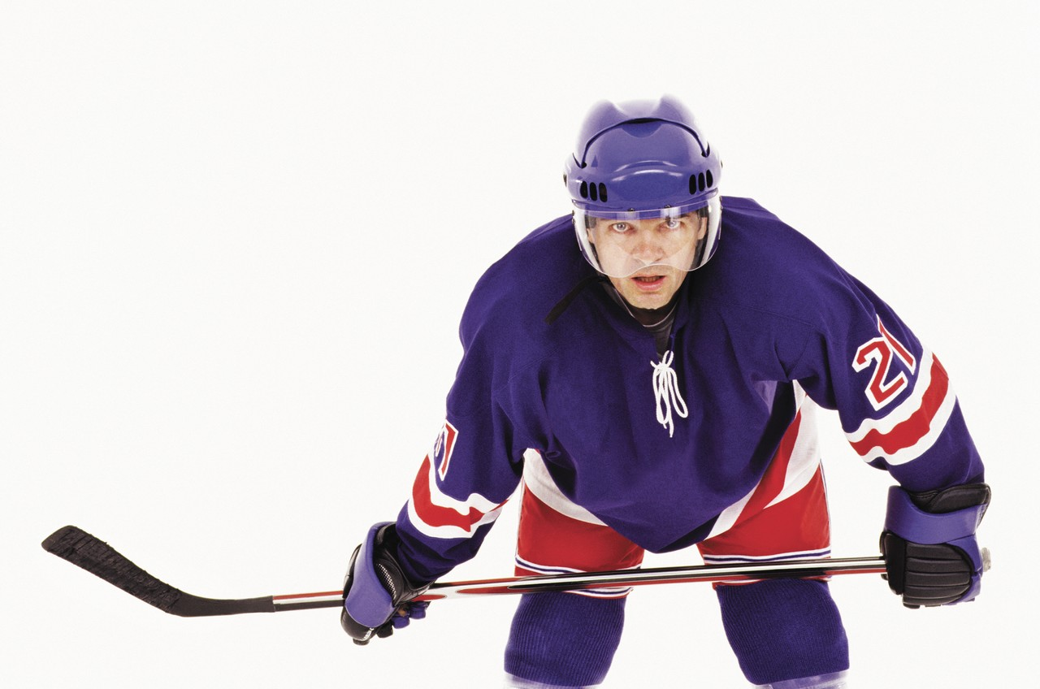
常見窺探營業秘密之手法
例一:
hTC內鬼案

Slide 21
hTC內鬼案 首席設計師否認收回扣
2014年02月13日16:56
台北地院今天首度開庭審理hTC宏達電內鬼案，被控違反《營業秘密法》等罪的首席設計師兼設計部副總簡志霖，出庭時否認收回扣，更堅稱沒違反《營業秘密法》，其餘涉案幹部則全都認罪，僅商業設計部經理洪琮鎰不認罪，還表示很重視工作卻被公司指控，很痛心。
檢方去年底起訴指出，簡志霖成立「小玉」公司，企圖挖角hTC工程師赴中國發展，去年6月還將hTC具有極高經濟價值、最新的ICON圖形設計帶到北京，向合作團隊簡報。
此外，簡志霖還與工業設計部處長吳建弘、資深經理黃國清、黃弘毅、商業設計部經理洪琮鎰及員工陳枻佐，向萬富隆、佳元、威信等合作廠商浮報款項收回扣，共詐得3356萬元，但簡指沒參與也沒拿犯罪所得，他的律師也澄清，簡拿到的是利潤分配，非回扣。
簡志霖還被控浮報公帳2萬餘元，招待與公司無關的業者吃高檔鐵板燒，但簡也否認，並指自己可申請交際費，只是把客戶名字寫錯，也沒報帳。對於營業秘密，簡志霖雖坦承到中國簡報ICON，律師也指出，該資料在市場上公開，沒營業秘密問題。（張欽／台北報導） https://tw.appledaily.com/new/realtime/20140213/343888/

Slide 22
hTC宏達電內鬼案 前首席設計師判刑7年10月
2019-04-11 15:04 ［記者張文川／台北報導］
hTC宏達電6年前爆發「內鬼」案，時任工業設計部副總經理兼首席設計師簡志霖，被控私自重製公司的商業機密Icon私帶前往中國打算合作新公司，在宏達電任職期間他還涉浮報、虛報款項，收取廠商回扣3356萬餘元，並將回扣匯至妻子掛名成立的公司；台北地檢署2013年將他和8名共犯依違反證交法背信罪、違反營業秘密法、洗錢等罪嫌起訴，台北地院今宣判，將簡志霖判刑7年10月，另有3月可易科罰金之刑，沒收682萬元不法所得，僅洗錢罪獲判無罪。可上訴。其餘被告皆因認罪而獲判緩刑。
簡志霖於2001年進入宏達電工作，受到時任執行長周永明重用，不到40歲就當上副總經理，年薪1500萬，加上紅利，年收入高達3000萬。2013年，簡由妻子掛名成立「曉玉」公司，簡與工設部處長吳建宏有意離職，企圖挖角多名宏達電工程師前往中國發展。同年6月，簡帶走宏達電尚未公開、屬營業秘密的操作介面Icon圖形設計，「帶槍投靠」赴中國北京向欲合作的團隊簡報、洽商合作，打算將Icon做為雙方欲在中國成立的新公司「玉科技」所用，此部分被控違反營業秘密法。
此外，簡志霖等人被控從2011年7月起，透過宏達電供應商威信電通、佳元公司開立假發票，製造不實交易，宏達電付款後，供應商的對口人再將錢領出，交給簡志霖等人，金額高達3356萬元，此部分涉證交法背信罪。
檢調2013年8月底發動搜索，約談簡志霖等人，在簡住家櫃子查扣300萬元現金，在簡的Audi車內查獲780萬元現金，並在「曉玉」公司帳戶中查扣他匯入的450萬元，此部分涉洗錢罪，於2015年8月追加起訴。簡今僅洗錢部分獲判無罪。 https://news.ltn.com.tw/news/society/breakingnews/2755791

Slide 23
常見窺探營業秘密之手法
例二:
台積電前處長跳槽三星 智財法院判決禁止洩密！
https://www.cw.com.tw/article/article.action?id=5063951 獵殺叛將－揭密梁孟松投效三星始末

Slide 24
台積電前研發處資深處長梁孟松2009年2月21日自台積電離職，2010年跳槽三星公司贊助的成均館大學任教，並於2011年2月21日2年競業禁止期限屆滿，即擔任三星晶圓代工部門技術長一職，並領走價值新台幣4600萬元台積電股票。2013年，智慧財產法院6月21日判決，梁孟松不得使用或洩漏台積電的資訊。
台積電向梁男提出禁止洩漏營業祕密民事訴訟，主要是因為台積電後來發現梁男離職後，到南韓三星公司贊助的韓國成均館大學電子電機工程學院任教，三星甚至公布將聘梁孟松為研發部門副總。智財法院6月21日判決梁男不得使用或洩露任職台積電時，所接觸或取得產品、製程、客戶或供應商的營業祕密給三星。梁男也不得將自台積電員工、供應商、客戶等處取得該營業祕密，也不得使用或洩漏台積電研發部門人員的相關資訊給三星。
原文網址: 台積電前處長跳槽三星 智財法院判決禁止洩密！ | ETtoday財經新聞 | ETtoday 新聞雲 http://www.ettoday.net/news/20130621/228776.htm#ixzz2rg9tUJoa

Slide 25
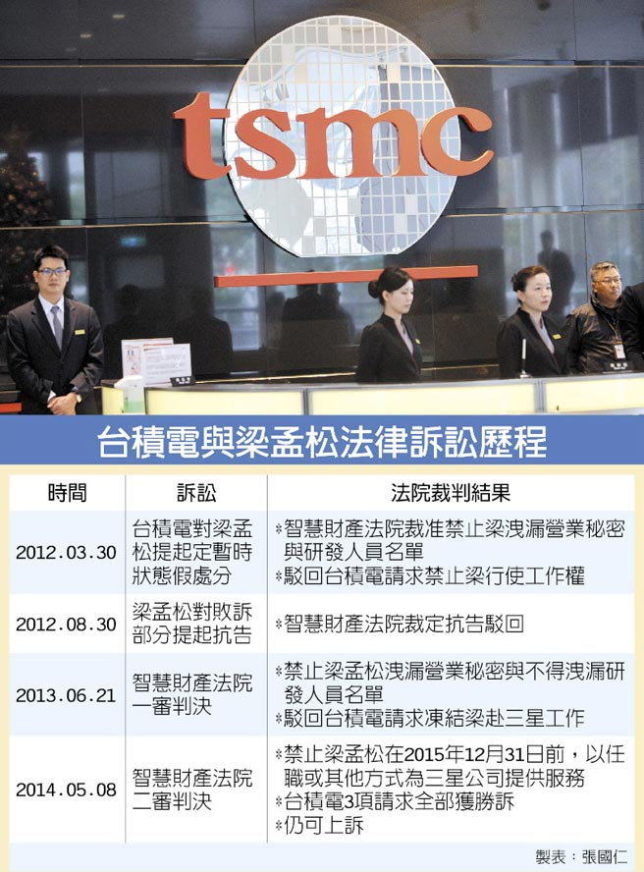
http://www.chinatimes.com/newspapers/20140515000145-260204

Slide 26
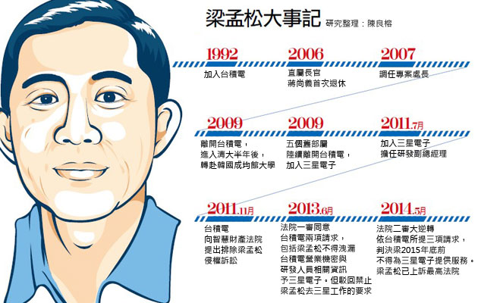
※最高法院104年度台上字第1589號 （裁判書全文依法不得公開）

Slide 27
裁判字號： 智慧財產法院 102 年民營上字第 3 號民事判決 裁判日期： 民國 103 年 05 月 01 日
上 訴 人即被上訴人 台灣積體電路製造股份有限公司 （Taiwan Semiconductor Manufacturing Co. Ltd.） 法定代理人 張忠謀
被上訴人即上訴人 梁孟松
上列當事人間營業秘密損害事件，上訴人對於中華民國102 年6 月21日本院101 年度民營訴字第2 號第一審判決提起上訴，本院於民國103年4月10日言詞辯論終結，判決如下： 主 文 原判決關於駁回台灣積體電路製造股份有限公司後開第二項之訴 部分，及該部分假執行之聲請，暨訴訟費用之裁判均廢棄。
梁孟松自即日起至民國104 年12月31日止，不得以任職或其他方 式為韓國三星電子公司（Samsung Electronics Co. Ltd ）提供服務。
原判決主文第一項之如附表A 所示應更正為附表AA，及第二項之 如附表B1所示應更正為附表BB。 台灣積體電路製造股份有限公司其餘關於原判決准予梁孟松以新 台幣壹佰陸拾伍萬元為台灣積體電路製造股份有限公司預供擔保 得免為假執行之部分上訴駁回。
梁孟松上訴駁回。
第一、二審訴訟費用由梁孟松負擔。
本判決第二項於台灣積體電路製造股份有限公司以新台幣參仟玖佰壹拾萬元或等值之兆豐國際商業銀行竹科竹村分行之無記名可轉讓定期存單供擔保後，得假執行。但梁孟松如以新台幣元參仟玖佰壹拾萬元供擔保後，得免為假執行。

Slide 28
裁判字號：智慧財產法院 105 年司民聲字第 2 號民事裁定
裁判日期：民國 105 年 03 月 23 日
裁判案由：聲請返還擔保物
聲 請 人 梁孟松 代 理 人 (略)
相 對 人 台灣積體電路製造股份有限公司 法定代理人 張忠謀 上列聲請人聲請返還擔保金事件，本院裁定如下：
主 文
臺灣士林地方法院103 年度存字第1188號提存事件聲請人所提存 之擔保金新臺幣參仟玖佰壹拾萬元，准予返還。
理 由 一、按訴訟終結後，供擔保人證明已定20日以上之期間，催告受 擔保利益人行使權利而不行使者，法院應依供擔保人之聲請 ，以裁定命返還其提存物，民事訴訟法第104 條第1 項第3 款前段定有明文。前開規定，於其他依法令供訴訟上之擔保 者準用之，並為同法第106 條前段所規定。 二、本件聲請意旨略以：聲請人前遵本院102 年度民營上字第 3 號民事判決主文第七項但書，為供擔保免為該判決主文第二 項之假執行，曾以臺灣士林地方法院103 年度存字第1188號 提存事件，提存新臺幣39,100,000元在案。茲因兩造間前揭 訴訟業經本院101 年度民營訴字第2 號、102 年度民營上字 第3 號及最高法院104 年度台上字第1589號判決確定，且本院102 年度民營上字第3 號判決主文第二項所命聲請人迄至 民國104 年12月31日止，不得以任職或其他方式為韓國三星 電子公司（Samsung Electronics Co. Lt d）提供服務之期 間，業已屆至，並經聲請人定21日期間催告受擔保利益人即 相對人行使權利，迄未行使，爰聲請返還本件擔保金，並提 出判決書、提存書、存證信函及掛號郵件收件回執（以上均 為影本）等件為證。
三、(以下略)

Slide 29
法源法律網 2014年5月22日
立法院於前（二十）日院會中三讀通過修正智慧財產案件審理法第４條、第１９條、第２３條以及第３１條，並增訂同法第１０條之１，以期於未來對於智慧財產權之保護更加周延，令法制更加完備。本次修正主要針對營業秘密保護部份有所強化；為因應侵害營業秘密民事案件蒐證困難，爰參酌外國立法例，增訂智慧財產案件審理法第１０條之１，規定營業秘密侵害之事件，如當事人就其主張營業秘密受侵害或有受侵害之虞之事實已釋明者，而他造否認時，法院應定期命他造就其否認之理由為具體答辯；若他造無正當理由，逾期未答辯或答辯非具體者，法院得審酌情形認當事人已釋明之內容為真實。
此外，本次修正亦放寬技術審查官執行職務範圍；修正前智慧財產案件審理法第４條規定，法院於必要時，得命技術審查官就事實上及法律上之事項，基於專業知識對當事人、證人及鑑定人為說明或發問，並得就案情向法官為意見之陳述，以及於證據保全時協助調查證據；本次修正增列技術審查官得於保全程序或強制執行程序提供協助，以期擴大技術審查官之專業效能，並有效解決智慧財產紛爭，加強對智慧財產權人權益之保障。
而本次修正亦針對智慧財產權案件之管轄規定有所變更；為避免與智慧財產法院組織法之規定重複，刪除原智慧財產案件審理法第１９條關於第一審及第二審民事事件之法院組成；並參酌同法第７條民事事件管轄之立法模式，修正原同法第２３條及第３１條關於智慧財產刑事案件及行政訴訟事件管轄之規定，以求文字精簡洗鍊。

Slide 30
常見窺探營業秘密之手法
除前揭案例外，還有其他手法?
保護營業秘密是保護公司，也是保護自己

Slide 31
常見窺探營業秘密之手法
未回收或銷毀給客戶非公開的產品宣傳或行銷資料
未啟動電腦螢幕密碼保護裝置、或螢幕向外擺置
印表機的文件忘了取回
公司資料丟到自家的垃圾桶中
搭乘大眾交通工具時閱讀公務文件
談判或聊天時，不經意地將營業祕密揭露

Slide 32
營業秘密法介紹及實例
常見疏忽導致營業秘密外洩
iPhone 5原型機 又掉在酒吧

Slide 33
【莊蕙嘉╱綜合外電報導】7月下旬，蘋果公司員工在舊金山的酒吧搞丟即將上市的iPhone 5原型機。去年iPhone 4問世前，蘋果工程師也把原型機遺忘在酒吧，被科技網站高價收購，蘋果「又」擺了一次相同烏龍。
追蹤到民宅無所獲
科技網站CNET報導，該名蘋果員工一個多月前在舊金山一家墨西哥餐廳兼酒吧「Cava 22」弄丟iPhone 5原型機。匿名消息說，事發後蘋果立即請警方協助但未正式報案，僅稱該原型機是「無價之寶」一定要尋回。
事後蘋果利用手機內建追蹤系統，找到舊金山郊區一戶民宅。應門的20多歲男子說，對iPhone 5一事毫不知情，也讓警方搜索屋內但沒找到手機。CNET猜測這支手機可能早就被拾獲者在分類廣告網站以約5800元台幣脫手，但弄丟的iPhone 5原型機迄今未出現在市
http://www.appledaily.com.tw/appledaily/article/international/20110902/33640157/引自蘋果日報網路新聞

Slide 34
自由時報
分享尚未發表的手機新色照片 網友獲不起訴
2015-01-20 12:14
〔記者錢利忠／台北報導〕新北市陳姓男子去年利用洽公之便，翻拍當時尚未發表，仍在印刷廠趕工印製的宏達電HTC One M8紅色款手機照片，還上傳友人臉書透露「好漂亮、好想買」，惹上營業秘密法官司，台北地檢署認為，M8當時已發表，網友僅單純分享尚未上市的「紅色」款照片，沒有妨害營業秘密的犯意，今將陳男不起訴。
檢方調查，去年3月，HTC才公開發表HTC One M8手機，陳男即在當月底到印刷廠洽公時，翻拍到還未發表、仍在趕工印製的M8紅色款手機照片，並將照片PO在友人臉書上分享，引起HTC關注。
HTC指控，該款式紅色版本當時還沒發表上市，認為陳男違反營業秘密法。陳男承認翻拍M8紅色款照片，辯稱新聞已有M8相關報導，已公開發表，否認侵害宏達電的營業秘密。
檢方認為，M8公開發表後，網友們已熱烈猜測有無紅色版本上市，陳男只是分享「紅色」款的照片並透露購買意願，不代表此舉侵害宏達電的營業秘密，認定陳男罪證不足。

Slide 35
營業秘密法介紹及實例
常見疏忽導致營業秘密外洩
工程師將未上市測試手機拍照放臉書?

Slide 36
測試手機放臉書 三星怒…工程師判刑還賠錢
【聯合報╱記者王慧瑛／新竹市報導】
2013.03.26 02:43 am
台灣三星公司去年委託耕興公司新竹實驗室，測試當時還未上市的GalaxyS III原型機，洪姓工程師將手機拍照上傳臉書，三星震怒，耕興對洪提告，民事判賠二百五十萬，刑事昨依妨害秘密罪判刑半年。
耕興公司副董事長王添新說，洪前年八月到職，事發後已自行離職，這是公司創立廿餘年來第一件機密外洩案，對商譽影響極大，事發後公司加強資安及保密措施，員工進實驗室一律不准帶手機。
王添新表示，公司對洪提告求償五百萬，法院判賠二百五十萬，已請律師提上訴；刑事部分，將等收到判決書再決定。
判決指出，耕興公司新竹實驗室前洪姓工程師，去年四月負責測試三星公司當時尚未發表的GalaxyS III手機，他用手機拍下四張照片上傳臉書，內容提到「今天在台灣實驗室看的」、「好像快要上市了」，引發網友討論。
台灣三星公司發現未上市手機照片外洩，查出是從耕興公司新竹實驗室流出，要求調查，洪原本否認，公司拿出臉書帳號等鐵證，洪才承認因為好奇將照片放上網路，非刻意侵權。
耕興公司指出，這件事引起三星公司極大震撼，下令三個月不給訂單，該件委託測試的報酬美金三萬一千多元不得收取，對公司商譽造成損害。公司在員工到職時，有要求簽署保密切結書，任職期間及離職後對公司及客戶的相關資料都須保密，違反者罰違約金五百萬，因此對洪求償五百萬。
法官認為，洪上傳網路的照片，只揭露手機外型及內頁連結的介面，未揭露手機功能，對市場預期心理及銷售率影響不算大，但對耕興的商譽等損害不算小，考量被告要扶養一名子女，違約金以二百五十萬較適當。刑事部分，新竹地院昨天依妨害秘密罪判刑半年。

Slide 37
如何保護公司營業秘密
公司內部文件管理
合適的揭露或取得營業秘密
競業禁止條款

Slide 38
如何保護公司營業秘密
文件應標示機密等級、如以電子方式傳送敏感性資訊應該經過加密處理之後再傳輸
在工作區域遇到陌生人，應勇於詢問並確認對方身分
參與重要會議時，應確認與會人的身分，並請賜名片
不要在公開場合(餐廳、飯店大廳、酒吧等)討論公司業務
不向任何與業務不相關的人，包括親朋好友，討論公司業務
平時與客戶聊天或信件來往的過程中，隨時注意自己的談話內容

Slide 39
如何保護公司營業秘密
暗埋特定文字/符號於機密文件中，typo或是dummy names
例:
某A公司因業務合作，向B公司提供商品程式碼作為參考，日後卻發現B公司有侵害營業秘密之嫌，後因工程師以平日暗藏於程式碼之故意錯誤(typo)或是假的客戶名(dummy name)證明遭竊之事實。

Slide 40
侵害營業秘密之行為
簡言之:
行為人以不正當方法
非法取得、揭露、使用權利人之營業秘密

Slide 41
侵害營業秘密之行為
營業秘密法第十條
有左列情形之一者，為侵害營業秘密。
一、以不正當方法取得營業秘密者。
二、知悉或因重大過失而不知其為前款之營業秘密，而取得、使用或洩漏者。
三、取得營業秘密後，知悉或因重大過失而不知其為第一款之營業秘密，而使用或洩漏者。
四、因法律行為取得營業秘密，而以不正當方法使用或洩漏者。
五、依法令有守營業秘密之義務，而使用或無故洩漏者。
前項所稱之不正當方法，係指竊盜、詐欺、脅迫、賄賂、擅自重製、違反保密義務、引誘他人違反其保密義務或其他類似方法。

Slide 42
侵害營業秘密之行為
不正當方法取得營業秘密
不當使用或洩漏不法取得之營業秘密
不當使用合法取得營業秘密
依法令有守營業秘密之義務，而使用或無故洩漏

Slide 43
侵害營業秘密之行為 (不正當方法取得營業秘密)
竊盜、詐欺、脅迫、賄賂、擅自重製、違反保密義務、引誘他人違反其保密義務或其他類似方法
例一：重金收買公司內部人員
例二：派出「工業間諜」長期臥底

Slide 44
侵害營業秘密之行為 (不當使用不法取得之營業秘密)
獲取營業秘密後投入到生產、經營
或允許第三人使用商業秘密
或為削弱商業秘密權利人的競爭優勢，披露、擴散該營業秘密

Slide 45
侵害營業秘密之行為 (不當使用合法取得營業秘密)
合法掌握他人營業秘密的人
違反保密約定或規定，向他人揭露營業秘密
擅自使用該商業秘密
擅自允許他人使用該營業秘密

Slide 46
侵害營業秘密之行為 (依法令有守營業秘密之義務，而使用或無故洩漏)
例如：營業秘密法第九條所定
因承辦公務而知悉或持有他人之營業秘密之公務員
因司法機關偵查或審理而知悉或持有他人營業秘密之當事人、代理人、辯護人、鑑定人、證人、仲裁人或其他相關之人

Slide 47
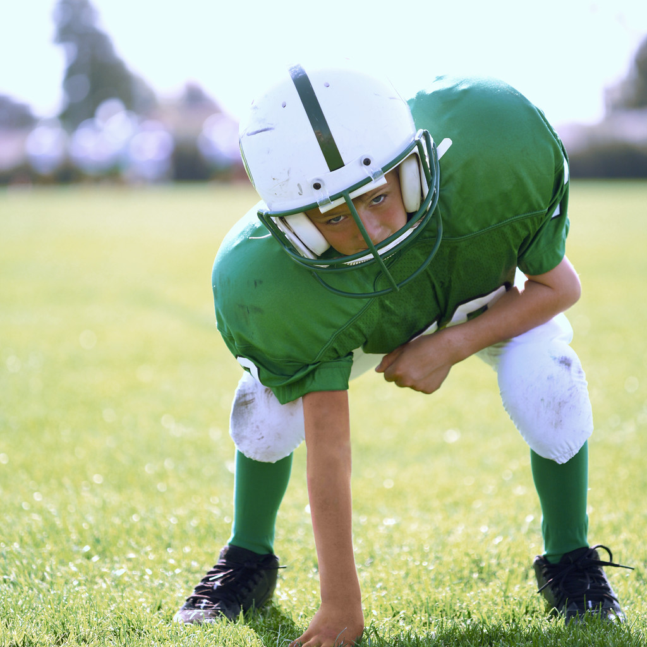
侵害營業秘密之防禦
營業秘密法第11條：「營業秘密受侵害時，被害人得請求排除之，有侵害之虞者，得請求防止之。被害人為前項請求時，對於侵害行為作成之物或專供侵害所用之物，得請求銷燬或為其他必要之處置。」
侵害排除請求權
侵害防止請求權
必要之處置請求權

Slide 48
侵害營業秘密之民事責任
民事責任：侵權行為損害賠償
契約責任：公司與員工若簽訂保密協定，約定不得侵害營業秘密，而有相當之違約條款，公司可以依照違約條款請求員工賠償，甚至解雇員工。
營業秘密受到侵害，得對侵害之員工及第三人，主張其故意以背於善良風俗之方法，侵害企業利益，請求損害賠償

Slide 49
侵害營業秘密之民事責任
侵害營業秘密之責任
營業秘密法第12條—損害賠償責任
營業秘密法第13條—懲罰性賠償金

Slide 50
侵害營業秘密之民事責任
營業秘密法第12條 (損害賠償責任)
因故意或過失不法侵害他人之營業秘密者，負損害賠償責任。數人共同不法侵害者，連帶負賠償責任。
前項之損害賠償請求權，自請求權人知有行為及賠償義務人時起，二年間不行使而消滅；自行為時起，逾十年者亦同。

Slide 51
侵害營業秘密之民事責任
營業秘密法第13條 (懲罰性賠償金)
依前條請求損害賠償時，被害人得依左列各款規定擇一請求：
一、依民法第二百十六條之規定請求。但被害人不能證明其損害時，得以其使用時依通常情形可得預期之利益，減除被侵害後使用同一營業秘密所得利益之差額，為其所受損害。
二、請求侵害人因侵害行為所得之利益。但侵害人不能證明其成本或必要費用時，以其侵害行為所得之全部收入，為其所得利益。
依前項規定，侵害行為如屬故意，法院得因被害人之請求，依侵害情節，酌定損害額以上之賠償。但不得超過已證明損害額之三倍。

Slide 52
侵害營業秘密之刑事責任
營業秘密法第13-1、13-2、13-3、13-4條
營業秘密法第13-1條
意圖為自己或第三人不法之利益，或損害營業秘密所有人之利益，而有下列情形之一，處五年以下有期徒刑或拘役，得併科新臺幣一百萬元以上一千萬元以下罰金：
一、以竊取、侵占、詐術、脅迫、擅自重製或其他不正方法而取得營業秘密，或取得後進而使用、洩漏者。
二、知悉或持有營業秘密，未經授權或逾越授權範圍而重製、使用或洩漏
該營業秘密者。

Slide 53
侵害營業秘密之刑事責任
營業秘密法第13-1條
三、持有營業秘密，經營業秘密所有人告知應刪除、銷毀後，不為刪除、
銷毀或隱匿該營業秘密者。
四、明知他人知悉或持有之營業秘密有前三款所定情形，而取得、使用或
洩漏者。
前項之未遂犯罰之。
科罰金時，如犯罪行為人所得之利益超過罰金最多額，得於所得利益之三
倍範圍內酌量加重。

Slide 54
侵害營業秘密之刑事責任
營業秘密法第13-2條
意圖在外國、大陸地區、香港或澳門使用，而犯前條第一項各款之罪者，處一年以上十年以下有期徒刑，得併科新臺幣三百萬元以上五千萬元以下之罰金。
前項之未遂犯罰之。
科罰金時，如犯罪行為人所得之利益超過罰金最多額，得於所得利益之二倍至十倍範圍內酌量加重。

Slide 55
侵害營業秘密之刑事責任
營業秘密法第13-3條
第十三條之一之罪，須告訴乃論。
對於共犯之一人告訴或撤回告訴者，其效力不及於其他共犯。
公務員或曾任公務員之人，因職務知悉或持有他人之營業秘密，而故意犯前二條之罪者，加重其刑至二分之一。

Slide 56
侵害營業秘密之刑事責任
營業秘密法第13-4條
法人之代表人、法人或自然人之代理人、受雇人或其他從業人員，因執行業務，犯第十三條之一、第十三條之二之罪者，除依該條規定處罰其行為人外，對該法人或自然人亦科該條之罰金。但法人之代表人或自然人對於犯罪之發生，已盡力為防止行為者，不在此限。

Slide 57

如何合適揭露或取得營業秘密
如何向他人揭露公司資訊
如何取得他人之營業秘密

Slide 58
如何合適揭露或取得營業秘密
向他人揭露公司資訊
一、向主管確認欲揭露資訊之範圍、機密等級、揭露對象與揭露方式。
二、向法務人員確認保密約款之範圍：其中須注意事項如下，
是否已與我方簽屬有效NDA
若有簽署NDA，確認該NDA所載的揭露目的及使用範圍是否足夠
注意所揭受之資訊有標示機密字樣、揭露日期
保留資訊交付之紀錄
簽屬合約
紀錄取得資訊之文件項目、收受日期、內部發送對象。
以使用公司資訊之同等注意義務保存之
確認營業秘密提供者，為合法取得該營業秘密
若有侵害他人營業秘密之虞，應立即停用
保密約款注意事項

Slide 59
營業秘密法介紹及實例
實例介紹
威盛、祥碩侵權案

Slide 60
威盛、祥碩侵權案 2014/01/06-陳玉娟
低調籌劃侵權訴訟大計逾2年的威盛，在充分掌握證據後，向台北地檢署就祥碩涉嫌侵害威盛USB智財權，對祥碩及研發處電路設計部協理張棋、工程師林書宇、黃永中、蔡乙仲等員工提出刑事告訴。
就在林哲偉信心滿滿陸續向市場釋出即將掛牌上市消息之際，威盛在2012年8月出手控告祥碩及其員工侵犯威盛USB智慧財產權，之後保智警察大隊於祥碩展開第一次搜索，扣得祥碩工作站中印有「VIA」的電路圖及技術文件共96張，因祥碩始終未配合檢方調查，於2013年4月再遭第二次搜索，扣得與威盛電路結構高度相似的電路圖38張，11月8日檢察官偵察終結，訴祥碩及包括張祺在內的4名員工。
就在刑事訴訟已進入司法程序之際，威盛再向祥碩提起民事訴訟，求償新台幣41.37億元，控告範圍納入祥碩母公司華碩與同時擔任祥碩董事長的沈振來個人。
威盛認為民事求償係彌補華碩集團及相關人等因涉嫌竊取威盛USB技術所造成的損害，另也請求法院命祥碩停止生產製造及販售涉嫌侵權的產品。華碩董事長施崇棠隔日也親自出面批判威盛動機，其已屬惡意手段，陳文琦稍後也展開反擊，認為必須尊重智慧財產權，拿走別人的東西並造成損害應該要賠償。
威盛也強調，祥碩從來沒有USB產品，一開始就是以威盛的USB 1.0及USB 2.0為基礎，因此求償金係以祥碩侵權的USB產品的營收乘以1~3倍比例計算，但最後由法院裁定。
DIGITIMES中文網 原文網址: 威盛、祥碩侵權案 http://www.digitimes.com.tw/tw/dt/n/shwnws.asp?id=0000363415_16S3TJCL2O47DG4PUHAZ2#ixzz2s9gKDgwQ

Slide 61
侵權官司落幕 華碩威盛和解 祥碩及4員工無罪
2018/08/05 中時電子報 陳志賢
華碩旗下祥碩科技，推出的ASM1042」、「AS M1051」2款高速晶片內容產品，遭威盛電子提告侵權，祥碩公司及其研發處協理張棋等4名工程師遭起訴，雙方纏訟4年後，去年7月和解，威盛撤告，台北地院日前將祥碩公司及張棋4人違反著作權法、洩漏工商祕密罪判決公訴不受理；另張琪4人被控背信罪部分，判處無罪。
威盛2013年指控前工程師張棋4人明知與威盛簽訂「保密合約書」，但2007年張棋等人集體跳槽到祥碩後，為使祥碩快速開發符合USB3.0等規範的高速晶片產品，縮短設計時程，未經威盛同意或授權，將在威盛期間研發的著作重製，用以產製「ASM1042」、「ASM1051」2款高速晶片內容產品，銷售牟利。威盛提告後，台北地檢署2013年11月依違反著作權法、洩漏工商祕密罪、背信罪嫌起訴祥碩公司及張棋4人。
但經4年訴訟後，威盛及華碩2017年7月29日進行和解。據了解，華碩交付1500萬美元和解金給威盛。
威盛日前遞狀撤告，北院將本案屬於告訴乃論部分的著作權法、洩漏工商祕密罪，均判決公訴不受理。另張棋4人被控背信罪部分，因屬公訴罪，北院審理認定4人無背信犯意，判4人無罪。
https://www.chinatimes.com/realtimenews/20180805001066-260402?chdtv

Slide 62
營業秘密法介紹及實例
實例介紹：聯發科眼中的叛將「袁帝文的沉痛復仇」展訊挖走核心戰將，爭中國ＩＣ設計霸主
http://finance.technews.tw/2015/03/28/mediatek-exemployee-revenge/

Slide 63
聯發科董事長蔡明介與威盛集團董事長王雪紅之間愈走愈近，繼在事業上與王雪紅化敵為友，蔡明介亦參考王雪紅捉賊築防火牆的策略，將防堵被盜的企業機密被同業所用、及員工被惡意挖角。據了解，蔡明介近日已下達命令，將對聯發科前手機晶片事業部總經理袁帝文展開提告行動！
業內傳出，聯發科除了公司內部既有的3套防盜監視系統之外，亦取經於宏達電透過徵信社、結合公司內部監視系統捉出內鬼簡志霖的方法，近期已完成蒐證，預料在短期內，將針對在2013年2月離職的聯發科前主管袁帝文，提出違反營業秘密法的刑事告訴。
另外，亦傳出，聯發科也將師法威盛對前系統事業部總經理林哲偉等7名前威盛員工展開先刑事、後民事等法律途徑，對其疑在職期間竊取機密的行為展開連環提告訴訟，以防堵前員工惡意對現任員工進行挖角行為。
聯發科發言人顧大為昨（14）日指出，袁帝文確實為公司之前的員工，但對市場傳言不予回應。
據悉，由於袁帝文在任職聯發科期間，曾任手機晶片事業部總經理要職，後來甚至升任為直屬董事長的營運策略主管，因此也是聯發科內部監視系統的主管負責人之一。
業內盛傳，袁帝文在離開聯發科之後，依其對公司監視系統的高掌握度，不時傳出袁帝文透過獵人頭公司，精準地對聯發科關鍵專案的研發人員進行挖角，也因為其不當的挖角行動讓聯發科對袁帝文展開其在職期間的品德調查。
近期傳出，聯發科已掌握住袁帝文在離職前可能的非法行為，據傳袁帝文曾透過職務之便，擬在離職前複製並帶走有關聯發科手機公板架構設計等機密文件，而聯發科近期在掌握關鍵證據後，預計在農曆年前對袁帝文提告，除了防堵擬被竊的機密落入競爭對手手上，也將可預防現任員工在不知情的狀況下，接受年後到職的挖角邀約。
工商時報 記者楊曉芳／台北報導 2014年01月15日 04:10

Slide 64
聯發科vs.袁帝文
刑事：不起訴
袁帝文於101年 2 月 17 日離開聯發科，並與聯發科簽訂《競業條款》。在辦理離職手續後，當天下午兩點多，未經聯發科同意，卻擅自使用員工帳號登入電腦系統，從聯發科配發給他工作使用的筆記型電腦中，複製 2053 筆資料至行動硬碟內。
新竹地檢署認定101年2月17日，袁帝文離開聯發科之前，已將行動硬碟交給仇慧，並未帶離公司，因罪證不足，處分不起訴。

Slide 65
聯發科vs.袁帝文
民事：智慧財產法院民事判決103年度民營訴字第3號（撤回上訴）
被告位居要津，且「聘僱契約第二章『營業秘密』」及「聯發科技智權資訊保護規範提醒」，對於原告公司之營業秘密負有保密義務：
附表A-A 所示「研發產品規劃」、「市場分析」、「合約相關文件」、「董事長暨總經理室特屬資料」及「人事資料及組織設計」為原告公司之營業秘密
原告公司「智權資訊管理手冊-規範」第3.3條規範智權資訊之機密等級分類規範：「資料文件類3.3.1機密等級(1)資料文件分類須考量資料的機密性。機密等級分類應考慮未經授權的存取或資訊外洩對企業營運的衝擊，例如競爭力受損、財務收入受損、企業形象受損、法律問題。(2)包含書面報告、存儲媒體及檔案資料等，皆應納入機密等級分類之範圍。(3)界定及確認(Verification)資訊機密等級之責任，應由資訊所有人的主管或受指派人員負責。(4)機密等級區分為機密（Confidential A）、密（Confidential B）、內部使用（Internal Use）、不分類（Unclassified）四等級…。3.3.2InternalUse等級(含)以上的資訊，未經授權不得洩漏到公司以外的地方。」

Slide 66
聯發科vs.袁帝文
被告有侵害原告營業秘密之虞：
被告辯稱依聘僱契約書第二條第6點約定，被告之競業禁止期間為1年，「離職後保密規定」要求被告遵守長達2年期間之競業禁止義務，片面加重被告負擔之情事。然被告於離職時審閱「離職後保密規定」，並無異議且於簽名欄位親筆簽署，自應受該約定之拘束。
被告於101年2月18日從原告公司離職生效後，隨即於101年2月29日從中正桃園機場出境，迄至103年2月17日之競業期間屆滿前，即有頻繁出入境記錄，被告在他案主張離職原因：「‧‧‧我不知何時又再被職務調整，我不想坐吃山空，所以我想要去創業」，但被告在從事與其所學專業無關之財經投資產業，且領取殊少薪資，實有可疑。
原告提出報導：袁帝文現任職於展訊

Slide 67
競業禁止
競業禁止之定義?
在職期間之競業禁止
競業禁止與工作權---離職後之競業禁止(沉默權)
競業禁止之補償----從公司面談起
競業禁止條款約定應注意
競業禁止條款介紹與說明
違反競業禁止條款之責任
實例介紹(經典案例鴻海敗訴案)

Slide 68

競業禁止條款
何謂競業禁止條款?
競業禁止之目的?

Slide 69
競業禁止條款
何謂競業禁止條款?
企業與員工之間就受僱期間工作內容所產生之無形知識資產所訂，其內容通常規定：勞動契約終止後的一段特定期間之內，受雇者不得在相同產業中從事競爭行為，以保障先前僱主之權益。
→承續前課程中所講述之營業秘密，知識經濟於現今企業乃重要之無形資產，而為確保企業之營業秘密續為企業創造利潤，方有競業禁止約款之必要。

Slide 70
在職期間之競業禁止—員工之忠誠義務
民法第562條：「經理人或代辦商，非得其商號之允許，不得為自己或第三人經營與其所辦理之同類事業，亦不得為同類事業公司無限責任之股東。」
公司法上之規定
公司法第32條：「經理人不得兼任其他營利事業之經理人，並不得自營或為他人經營同類之業務。但經董事或執行業務股東過半數同意者，不在此限」
第209條第1項：「董事為自己或他人為屬於公司營業範圍內之行為，應對股東會說明其行為之重要內容並取得其許可。」

Slide 71
離職後之競業禁止—員工保持沉默之義務
企業為保護其營業秘密，維持於業界之競爭優勢
與離職員工約定於離職後，不得經營、受僱或經營與其相同或類似之業務工作。
離職員工之工作自由 ？

Slide 72
離職後之競業禁止
勞動基準法第9-1條：未符合下列規定者，雇主不得與勞工為離職後競業禁止之約定：
一、雇主有應受保護之正當營業利益。
二、勞工擔任之職位或職務，能接觸或使用雇主之營業秘密。
三、競業禁止之期間、區域、職業活動之範圍及就業對象，未逾合理範疇。
四、雇主對勞工因不從事競業行為所受損失有合理補償。

Slide 73
離職後之競業禁止
修法前，法院參酌(臺灣高等法院九十二年度再易字第一五五號判決）：行政院勞工委員會八十九年八月二十一日台八十九勞資二字第○○六二五五號函五項原則：
一、企業或僱主須有依競業禁止特約之保護利益存在。
二、勞工在原僱主之事業應有一定之職務或地位。
三、對勞工就業之對象、期間、區域或職業活動範圍，應有合理之範疇。
四、應有補償勞工因競業禁止損失之措施。
五、離職勞工之競業行為，是否具有背信或違反誠信原則之事實。

Slide 74
競業禁止契約之要件1、2
企業或雇主需有依競業禁止特約保護之利益存在
受僱期間內員工於企業累積之知識、技能與經驗
受僱期間內員工於企業知悉原雇主所擁有之營業秘密
勞工在原僱主之事業應有一定之職務或地位
競業禁止約款，應依不同職位、層級之人而為不同之限制
若於雇主所僱用之全體職員，皆無區別之限制，則有定型化契約無異，而有違反「誠信原則」之情形

Slide 75

競業禁止契約之要件3
限制勞工就業之對象、期間、區域、職業活動之範圍，需不超逾合理之範疇

Slide 76
競業禁止契約之要件3
限制之範圍:
一、從事相同或類似之職業，對於「相同或類似之職業」以外的工作並無限制，此部分的合理性較不容易受到法院的質疑 。
二、限制的區域範圍，需在個案認定，從個案公司之業務性質以及離職員工所從事業務範圍認定，若員工從事區域為特定地區之業務，限制該特定業務地區亦較符合正當性。

Slide 77
競業禁止契約之要件3
競業禁止期間
離職後競業禁止之期間，最長不得逾二年。逾二年者，縮短為二年。(勞基法第9-1條第四項)
但亦應在個案中考量離職人員所背負之營業秘密重要性，以及合理之代償措施存否等因素綜合考量，故兩年以上之禁止期間，亦可能為合理的情形。

Slide 78
競業禁止契約之要件3
勞基法施行細則第 7-2 條：本法第九條之一第一項第三款所為之約定未逾合理範疇，應符合下列規定：
一、競業禁止之期間，不得逾越雇主欲保護之營業秘密或技術資訊之生命週期，且最長不得逾二年。
二、競業禁止之區域，應以原雇主實際營業活動之範圍為限。
三、競業禁止之職業活動範圍，應具體明確，且與勞工原職業活動範圍相同或類似。
四、競業禁止之就業對象，應具體明確，並以與原雇主之營業活動相同或類似，且有競爭關係者為限。

Slide 79
競業禁止條款實例
實例介紹
鴻海案

Slide 80
鴻海競業條款 法院批苛刻 https://ec.ltn.com.tw/article/paper/670484
2013-04-14 〔記者王定傳、蔡乙萱／綜合報導〕
鴻海競業條款又惹議！鴻海NW InG網絡連接產品事業群黃姓專案經理與曹姓工程師，跳槽到同行綠點公司，引起鴻海不滿，依違反競業條款求償合計八百六十七萬餘元；新北地院法官批評，鴻海挾雇主優勢，讓黃、曹簽訂遠超過保護鴻海合法利益範圍的約款，該約款「苛刻」程度已失公平且違反公序良俗，判鴻海敗訴。針對法院的批評及判決，鴻海發言體系表示，不方便對法院判決做評論，但為了維護公司的權益，將會再上訴。

Slide 81
在本案中，鴻海提訴認為，黃、曹兩人都可接觸蘋果公司有關電連接器、線纜產品及線纜組裝等諸多產品的研發、製成、行銷、供應。為避免兩人離職後從事相同業務，兩人在任職期間簽署「誠信廉潔暨智慧財產權約定書」，保證離職兩年內，不得在鴻海及其關係企業所在國家或地區，從事與鴻海業務有關的競爭行為。
鴻海主張，前年底，兩人先後以「身體不適」為由申請留職停薪，期滿後均未復職，後來發現兩人竟跳槽至競爭對手綠點高新科技，因而對兩人求償合計八百六十七萬餘元，另要求立即離職，在一○三年三月三日前，不得在台灣、香港或中國，從事類似工作。
曹男主張，他在鴻海時，不負責產品研發及設計，僅負責客戶來訪接待及專案進度管控，更無權決定產品報價價格，無法得知鴻海的營業祕密。黃也強調，他主要負責各項線材組裝專案進度管理，非實際擔任技術研發、設計或製造工作，對相關產品技術未深入瞭解。
兩人也都反批鴻海，約定中的禁止區域包含台灣、中國、香港、日本、新加坡、馬來西亞、美國、加拿大、英國、愛爾蘭、捷克、匈牙利及其他鴻海或其關係企業所在地區或國家，範圍實在太廣，侵害離職員工就業權益過鉅。
法官認為，鴻海未能舉證黃、曹兩人業務範圍所接觸的技術、機密或資訊具體內容為何，無法認定鴻海有何應受保護利益存在，更無法認定兩人的職務及地位足以獲悉營業秘密，再加上限制勞工就業的對象、區域、職業活動範圍太大，並不合理，因而判鴻海敗訴；本案可上訴。

Slide 82
競業禁止 鴻海二審敗訴 https://www.chinatimes.com/newspapers/20140304000170-260205?chdtv
2014/03/04 工商時報 張國仁
鴻海對黃與曹提起違反營業秘密及請求給付違約金等告訴，去年4月新北地方法院判決，鴻海敗訴。
新北法院將鴻海起訴請求的內容，全部判駁，包括：
1.黃大偉及曹世峰應立即自綠點公司，及美商捷普公司的關係企業或其所控制的企業離職，並在民國103年3月3日前，不得在台灣、香港或中國大陸，直接或間接從事、經營、唆使他人從事或經營與電連接器或線纜產品等競爭的行業，或以各種名義擔任以上產品的生產或研發。
2.黃大偉應給付鴻海766萬9,000元及自起訴狀繕本送達翌日起至清償日止，按年息5％計算利息。
3.曹世峰應給付鴻海100萬1,500元及自起訴狀繕本送達翌日起至清償日止，按年息5％計算利息。
法院認定鴻海挾其雇主優勢，使黃與曹簽訂此事實上遠逾保護鴻海合法利益所需範圍的競業禁止約款，限制被告離職後的就業選擇，其約款苛刻的程度已足以認為顯失公平且違反公序良俗，依民法第247條之1第3款、第72條規定，應屬無效。
鴻海上訴二審，高等法院在103年2月25日宣判，黃大偉、曹世峰於民國103年3月3日前，不得運用在鴻海任職時所知悉蘋果iPhone5的「Lightning Cable」研發、生產的營業秘密，在台灣、香港或中國大陸，直接從事、經營、或唆使他人從事或經營與蘋果iPhone5「Lightning Cable」相同或類似產品的生產或研發工作。駁回其餘上訴及追加之訴。
對鴻海無實益?

Slide 83
競業禁止訴訟結果 鴻海說明
1030304 （中央社記者鍾榮峰台北4日電）
媒體報導，這項看似對鴻海有利的判決，對鴻海根本「無實益」。 鴻海指出，公司在一審法院審理期間，另對曹世峰提出定暫時狀態假處分聲請，請求法院命曹世峰應離開綠點公司，並不得從事與電連接器與線纜產品相同或類似工作，包含蘋果電腦公司產品。 鴻海表示，此一假處分聲請，經一審法院於102年2月裁定准許，並經二審法院確定。曹姓員工在102年4月起就已離開綠點公司，同時必須履行競業禁止條款。因此，被上訴人曹世峰實際上須自102年2月起即應履行競業禁止義務，並非報載所寫「無實益」。

Slide 84
競業禁止契約之要件4
雇主對勞工因不從事競業行為所受損失有合理補償。

Slide 85
競業禁止契約之要件4
補償標準：勞基法施行細則第 7-2 條：
本法第九條之一第一項第四款所定之合理補償，應就下列事項綜合考量：
一、每月補償金額不低於勞工離職時一個月平均工資百分之五十。
二、補償金額足以維持勞工離職後競業禁止期間之生活所需。
三、補償金額與勞工遵守競業禁止之期間、區域、職業活動範圍及就業對 象之範疇所受損失相當。
四、其他與判斷補償基準合理性有關之事項。
前項合理補償，應約定離職後一次預為給付或按月給付。

Slide 86
競業禁止契約之要件4
若未有代償措施，該競業禁止約款是否均當然無效?
例：甲雇主與乙員工簽有競業禁止之約定，但於員工離職時，並無給予離職員工競業禁止補償，此競業禁止約款是否有效?員工是否須守約定?

Slide 87
競業禁止契約之要件4
有關上例之解答有兩種方向：
一、行政院勞工委員會八十九年八月二十一日台八十九勞資二字第○○六二五五號函：第四項之代償措施為必要項目，否則約款無效
二、台灣高等法院九十二年度再易字第一五五號判例：強調法院仍有裁量自由，並不受其行政見解之拘束，故對價並非契約之效力要件，競業禁止之約定仍然有效，法院於審酌違約金時，得將其列為考慮因素 。

Slide 88
競業禁止契約之要件4
前項合理補償，應約定離職後一次預為給付或按月給付。
智慧財產法院103年度民營訴字第二號判決:「…由被告在職期間逐年領取獎金及紅利股票價值總額，均遠超過其當年度薪資所得總額，依一般經驗法則，若非被告擔任具有重要性的工作，原告基於留任及避免被告轉任為他公司所用，不會給與高額獎金及股票紅利，因此，原告發給被告之獎金及員工分紅股票半數作為離職後競業禁止補償費，並無不合。」（修法前判決）

Slide 89
競業禁止條款實例
約定內容為：「乙方於本合約終止後，不得利用甲方之機密資訊，為自己或第三人，從事或經營與甲方業務相同或類似之業務，如有違反或防止乙方違反時，甲方有權要求乙方於一定期限內（不超過二年）不得從事或經營與甲方直接競爭之行業，甲方為上項要求應以書面通知乙方。」
是否合理?

Slide 90
競業禁止條款實例
上述條款未明定範圍:
未明定機密資訊內容，不得包山包海之禁止
未明定競業禁止區域及其他限制範圍
明定禁業對象以及離職員工不得從事直接競爭之業務
代償措施

Slide 91
競業禁止條款實例
違反競業禁止條款之責任
競業禁止條款為當事人雙方合意簽定之約款
約款中：懲罰性賠償金、賠償任職期間薪資甚至公司損害之規定
刑事責任：營業秘密、洩密罪、背信罪

Slide 92
競業禁止條款實例
某君受甲科技公司於派遣致日本培訓多年，並曾書面承諾
一、服務期間，被傳授所學得之各種高科技特有技術，有嚴守機密之義務，否則願負民刑事上一切法律責任
二、公司因業務上或工廠技術人員之需要派遣赴國外接受訓練，期滿即應返國，並於返國後二年內，不得擅自離職，離職後三年內更嚴禁轉職同業，倘有違反上述承諾應負法律上一切責任。

Slide 93
競業禁止條款實例
法院針對某君之認定:
一、該技術在國內確屬創新，且為高科技技術無疑。
二、承諾書僅明定禁止其將在告訴人公司學習之高科技連續電鍍技術外洩，且期間亦僅限於離職後三年內，此外別無規定，故該承諾書自為法之所許可，被告應嚴守該承諾書之約定。
三、且某君先後擔任電鍍工程師、副理、經理等職務，既受公司委以重任，應負嚴守該公司列為最高機密之技術不得外洩之義務。

Slide 94
競業禁止條款實例
四、卻在任職期間內，竟將告訴人公司高科技之技術，積極洩漏給大陸公司，並於離職後，違背競業禁止之約定，赴大陸擔任公司之副總經理，違背競業禁止之約定。
五、在刑事部分判定某君違犯刑法第三百十七條洩漏工商秘密罪以及刑法第三百四十二條之背信罪規定。

Slide 95
競業禁止條款實例
實例介紹
封殺跳槽員工 鴻海敗訴 競業禁止條款太苛 垃圾車司機都不能做?
https://tw.appledaily.com/headline/daily/20100727/32691008/

Slide 96
鴻海富士康資深經理林建光，跳槽同行貝爾羅斯公司擔任副總裁，被依違反競業禁止條款求償一百六十八萬元；台北地院認定鴻海競業條款涵蓋房仲、廢棄物回收等四十五個營業項目，連垃圾車司機都不能做，條件苛刻且違反公序良俗，昨判鴻海敗訴。
林建光鴻海擔任業務副理，從事手機設計、生產、組裝、維修等工作，鴻海為避免他離職後從事或投資相同業務，要求他簽署「誠信行為暨智慧財產權約定書」，保證離職一年內，不得在鴻海及其關係企業所在國家或地區，從事與鴻海業務有關的競爭行為。
林嗣後調往中國富士康廠區後擔任資深經理，次年九月，林以家庭因素離職跳槽到同行貝爾羅斯擔任副總裁，林跳槽後，還行使鴻海的配股選擇權，賣掉任職富士康時配股，獲利近四千萬元。鴻海不滿林男違反競業禁止條款，向他求償離職前三年員工分紅共一百六十八萬元。
法院判決指出，鴻海制定的競業禁止條款中，員工離職一年內，不得從事公司登記的四十五項營業項目，其中竟包括房屋仲介、廢棄物清理等，等於連廢棄物清理公司的垃圾車司機都不能做，不僅超過必要範圍，也不當限制林男工作權，因此認定該條款苛刻顯失公平，且違反公序良俗，屬無效條款，判鴻海敗訴。(2010/07/27)

Slide 97
The end

